Slide 1
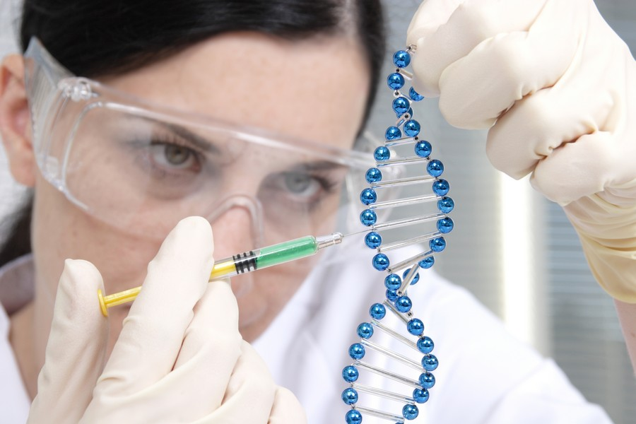
Лекция №4
Моральные проблемы экспериментальной медицины и медицинских вмешательств в геном человека
Старший преподаватель кафедры философии Н.В.Балышева

Slide 2

План
Моральные проблемы экспериментальной медицины
Моральные проблемы медицинских вмешательств в геном человека

Slide 3
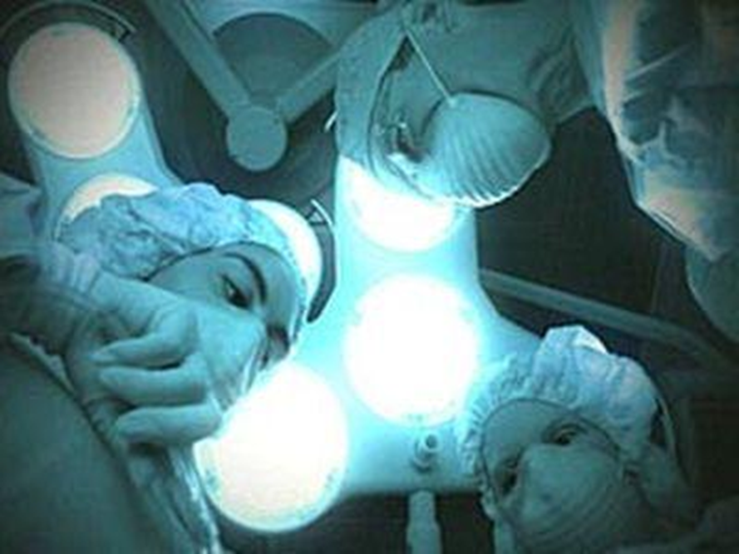
Вопрос 1.
Моральные проблемы экспериментальной медицины

Slide 4

Можно ли проводить эксперименты на людях?
В период Античности проводись эксперименты на животных и рабах
В период Средневековья и Нового времени разрешалось проводить эксперименты, в том числе вивисекции лишь на животных
Христианская церковь категорически запрещала проведение экспериментов на человеке

Slide 5
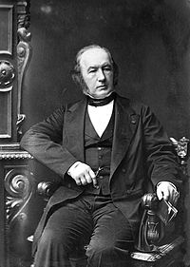
Можно ли проводить эксперименты на людях?
"В наше время этика справедливо осудила бы самым решительным образом всякий опыт на человеке, который мог бы повредить пациенту или не имел бы целью явной и непосредственной пользы. Так как мы не должны оперировать на человеке, приходится экспериментировать на животных"
К.Бернар "Лекции по экспериментальной патологии», 1869г.

Slide 6
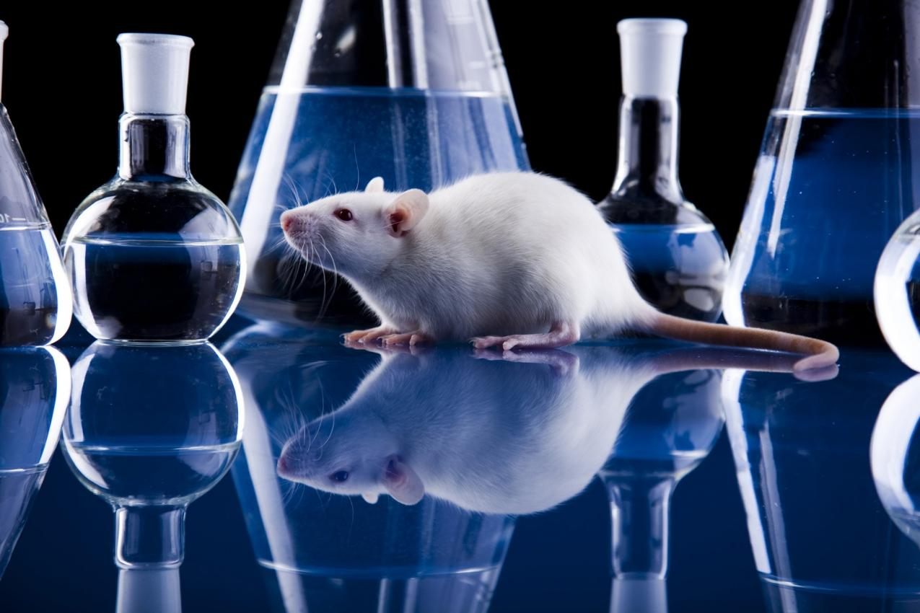
Опыты на животных
В 1959 г. в книге "Принципы гуманного обращения с животными" психолог Уильям Рассел и микробиолог Рекс Берч предложили принципы гуманной методологии медико-биологических экспериментов на животных - концепция «трех R»: сокращение, усовершенствование, замена
Reduction (сокращение) - уменьшение количества животных, участвующих в эксперимент.
Refinement (усовершенствование) - совершенствование методов операций, забора крови, эвтаназии и других манипуляций с животными, а также обязательное применение анестезии во время болезненных процедур
Replacement (замена) - замена высокоорганизованных животных более проcтыми организмами, (беспозвоночными, простейшими, тканями и культурами клеток, а также компьютерными симуляторами различных органов и организмов)
Позже сформировался еще один важный принцип - анализ вреда и пользы
Harm-​Benefit Analysis - принцип оценки этическим комитетом еще не начавшегося исследования на предмет резонности использования животных для достижения планируемых результатов
Это главные моральные принципы, на которых сегодня основываются все международные нормы, регулирующие работу с лабораторными животными

Slide 7

Можно ли проводить эксперименты на людях?
В медицинских исследованиях немало таких, которые не вызывают трудных этических вопросов (например, взятие волос, крови для микроскопических исследований)
Рано или поздно клинические нововведения надо применять на первом (первых) больном (больных)
Врач должен иметь в виду вопрос о согласии больных на предпринимаемые над ними медицинские опыты
Предпочтительнее проводить опыты на людях интеллигентных, а лучше всего - на медиках

Slide 8

Драматическая медицина: опыты врачей на себе
Широко известны примеры проведения опытов врачей на себе
Этическим обоснованием было служение людям и распоряжение собственной жизнью

Slide 9
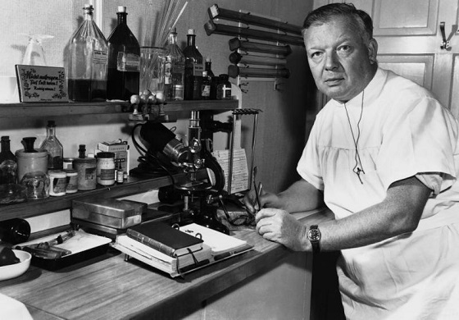
Опыты врачей на себе
В 1928 году 24-летний Вернер Форсман разработал способ катетеризации сердца и испытал его на себе, проведя зонд через локтевую вену в правое предсердие
В первый раз до сердца трубка не дошла, потому что ассистент отказался продолжать опасный эксперимент. Во второй раз Форсман действовал самостоятельно, он ввёл катетер на 65 сантиметров и достиг правой половины сердца, затем включил рентгеновский аппарат и получил подтверждение своего успеха
За разработанную им методику он совместно с американскими врачами А. Курнаном и Д. Ричардсом получил в 1956 году Нобелевскую премию.

Slide 10
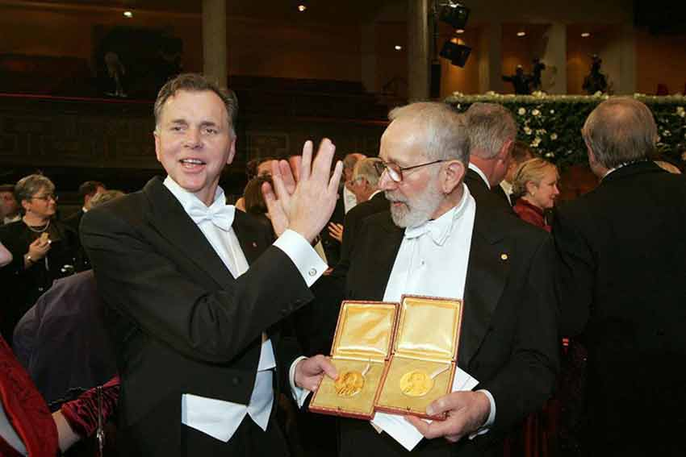
Опыты врачей на себе в наши дни
Нобелевская премия по физиологии и медицине в 2005г. Была присуждена австралийским медикам Барри Маршаллу и Робину Уоррену за открытие бактериальной природы гастрита, язвы желудка и двенадцатиперстной кишки
Исследователи доказали, что именно заражение Helicobacter pylori лежит в основе этиологии воспалительных процессов в желудке
Чтобы доказать Маршаллу пришлось выпить культуру бактерий самому, а через неделю молодой ученый почувствовал первые симптомы острого гастрита - и бактериальная природа язвенной болезни была доказана

Slide 11
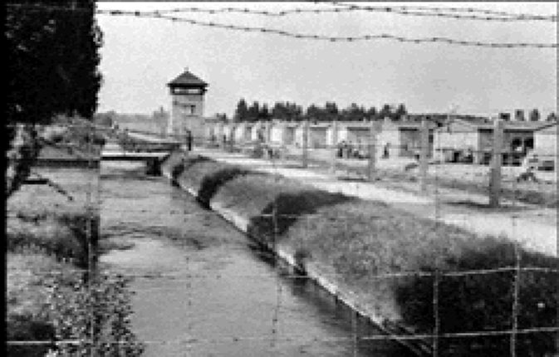
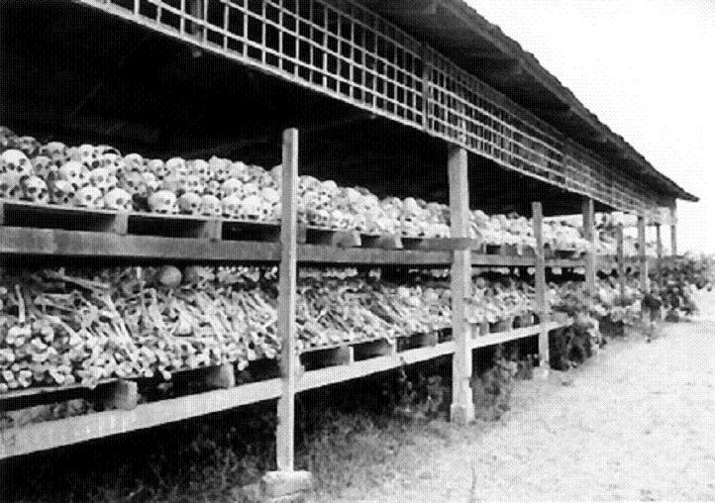
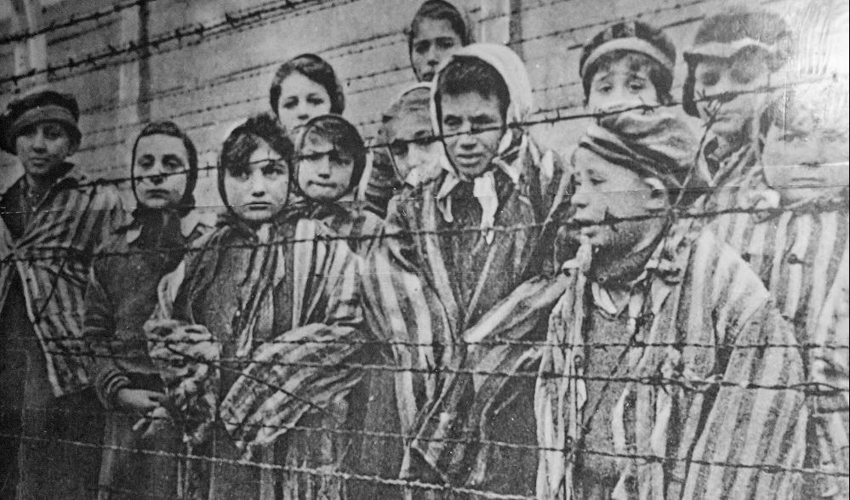
Злоупотребления в фашистской Германии
Эксперименты проводились в концентрационных лагерях Дахау, Освенциме, Аушвице, Бухенвальде
Эксперименты над близнецами, с гипотермией, с горчичным газом, с морской водой, по стерилизации и другие

Slide 12
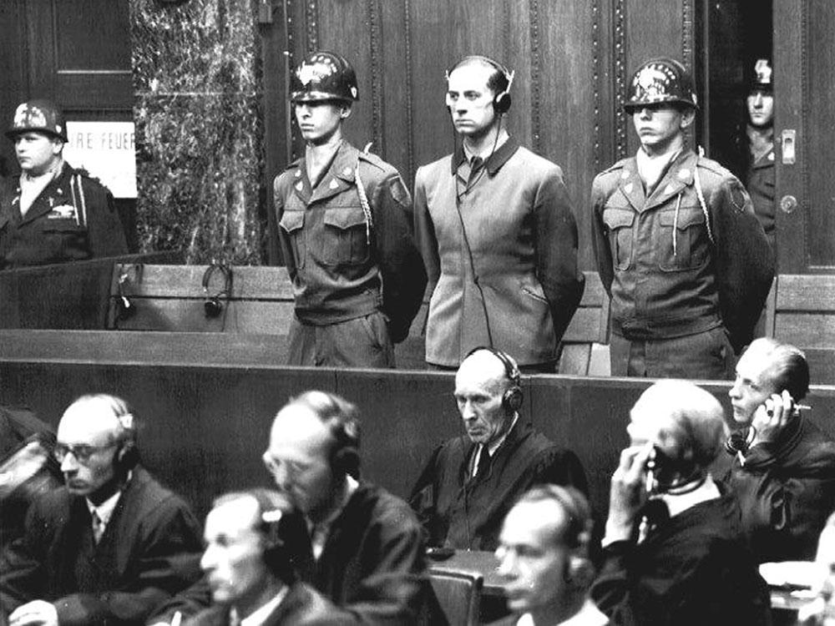
Нюрнбергский процесс
Нюрнбергский процесс по делу врачей проходил с 9 декабря 1946 по 20 августа 1947 года
Официально процесс назывался «США против Карла Брандта и других»
На скамье подсудимых оказались главы медицинских служб Вермахта, Люфтваффе, Ваффен-СС и гражданской медицины, а также рядовые врачи и медперсонал: Карл Брандт, Зигфрид Хандлозер, Паул Росток, Оскар Шрёдер, Карл Генцкен и еще 18 человек
Из 23 обвиняемых 7 были приговорены к смертной казни, 5 к пожизненному заключению, 4 к различным тюремным срокам (от 10 до 20 лет) и 7 были оправданы

Slide 13
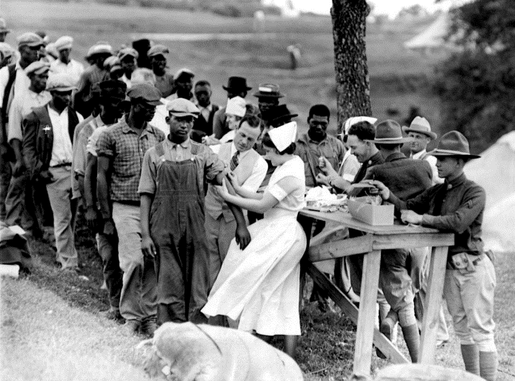
Злоупотребления после II мировой войны
40-летнее исследование естественного течения сифилиса на афроамериканцах (1933-1972, Институт Таскиги, Алабама, США)
Эксперимент по заражению детей гепатитом в школе Уиллоубрук - государственном интернате для умственно отсталых детей (60-ые годы 20 века, Нью – Йорк, США)
Эксперимент по введению раковых клеток пожилым пациентам в Еврейской клинике хронических заболеваний (60-ые годы 20 века, Бруклин, США
В 1966 г. Г. Бичер в статье «Этика и клинические исследования» привел 22 примера антигуманных опытов в США

Slide 14
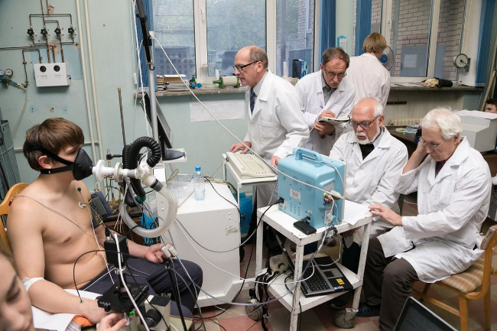
Современная позиция
Участие возможно только на основе добровольного информированного согласия
Приоритетным провозглашаются права и интересы участника эксперимента
Личность автономна в своих решениях в вопросе участия в эксперименте

Slide 15

Главное правило участия
Правило добровольного информированного согласия

Slide 16
Информированное согласие
  Информированное согласие можно условно разделить на два этапа:
  Предоставление информации
  Получение согласия

Slide 17
Основные требования к информации
Испытуемый информирован
o целях исследования
о методах исследования
о ходе исследования
об имеющемся консервативном методе лечения (при наличии)
о потенциальной пользе и риске
другое
Испытуемый понимает, что:
согласие дается добровольно
согласие не может быть получено по принуждению
он может выйти из исследования в любое время
выход из исследования не повлияет на его дальнейшее медицинское обслуживание

Slide 18

Оформление информированного согласия
Оформление согласия - это процедура подтверждения пациентом его добровольного согласия участвовать в том или ином исследовании после того, как он был ознакомлен со всеми аспектами исследования
Информированное согласие обязательно предоставляется в письменной форме

Slide 19
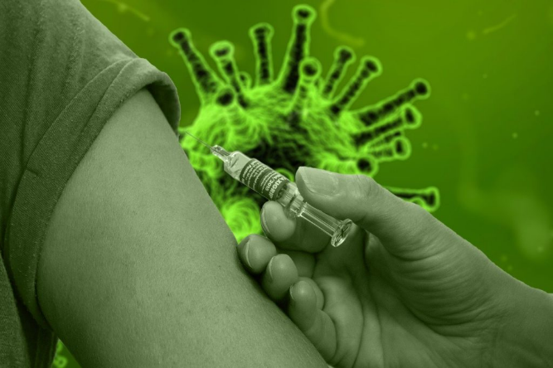
Цели участия в исследовании
Участие в терапевтических целях – лицо участвует в целях улучшения своего здоровья, получения нового более эффективного способа лечения или профилактики в личных целях
Участие в научных целях – лицо участвует в целях продвижения науки вперед, получения нового более эффективного способа лечения или профилактики для всего общества
Участие может быть на возмездной или безвозмездной основе
Принципы проведения исследования едины и не зависят от оснований и целей участия

Slide 20

Уязвимые категории населения
Несовершеннолетние дети
Недееспособные лица
Лица, страдающие психическими расстройствами
Женщины в период беременности и в период грудного вскармливания
Военнослужащие
Лица, отбывающие наказание в местах лишения свободы

Slide 21

Участие несовершеннолетних и недееспособных лиц
допускается участие с согласия в письменной форме их законных представителей
если участие необходимо в интересах данных лиц
только после получения положительных результатов у взрослых дееспособных участников

Slide 22

Основные международные документы
«Нюрнбергский Кодекс» (1947 года)
«Хельсинская декларация» (1964 года)
«Конвенция о защите прав и достоинства человека в связи с применением достижений биологии и медицины: Конвенция о правах человека и биомедицине» Совета Европы (1996 года)

Slide 23

Нюрнбергский Кодекс
«Тяжесть свидетельских показаний, лежащих перед нами, заставляет делать вывод, что некоторые виды медицинских экспериментов на человеке отвечают этическим нормам медицинской профессии в целом лишь в том случае, если их проведение ограничено соответствующими, четко определенными рамками. Защитники практики проведения экспериментов на людях оправдывают свои взгляды на том основании, что результаты таких экспериментов чрезвычайно полезна для всего общества, чего невозможно достичь с помощью других методов исследования. Все согласны, однако, что нужно соблюдать определенные основополагающие принципы, удовлетворяющие соображениям морали, этики и закона»
В Кодексе впервые было закреплено правило добровольного информированного согласия

Slide 24

Хельсинская декларация
Первая ее редакция была принята в июне 1964 года в Хельсинки, последний пересмотр в 2013 году
Декларация расширила принципы, впервые сформулированные в Нюрнбергском кодексе
Хельсинкская декларация разрешила получение согласия от представителя субъекта исследования, если он является недееспособным или несовершеннолетним лицом
Были введены Этические комитеты как органы контроля за соблюдением прав участников эксперимента
План и способ выполнения исследования должны быть четко сформулированы в протоколе

Slide 25

Конвенция о правах человека и биомедицине
Конвенция представляет собой единственный юридически обязывающий документ в сфере достижений медицины и биологии
Закрепила принципы Нюрнбергского кодекса и Хельсинкской декларации
Создание эмбрионов человека в исследовательских целях запрещается

Slide 26

Основные российские документы
Конституция РФ
Статья 21: «Никто не должен подвергаться пыткам, насилию, другому жестокому или унижающему человеческое достоинство обращению или наказанию. Никто не может быть без добровольного согласия подвергнут медицинским, научным или иным опытам»
Федеральный закон от 21.11.2011 N 323-ФЗ "Об основах охраны здоровья граждан в Российской Федерации"
Статья 36.1. Особенности медицинской помощи, оказываемой в рамках клинической апробации
ФЗ от 12.04.2010 N 61-ФЗ "Об обращении лекарственных средств».
Глава 7. Клинические исследования лекарственных препаратов для медицинского применения, договор об их проведении, права пациентов, участвующих в этих исследованиях

Slide 27

Статья 36.1. Особенности медицинской помощи, оказываемой в рамках клинической апробации
Клиническая апробация представляет собой практическое применение разработанных и ранее не применявшихся методов профилактики, диагностики, лечения и реабилитации при оказании медицинской помощи для подтверждения доказательств их эффективности.
Медицинская помощь в рамках клинической апробации оказывается при наличии заключений этического комитета и экспертного совета уполномоченного федерального органа исполнительной власти
Медицинская помощь в рамках клинической апробации оказывается при наличии информированного добровольного согласия совершеннолетнего дееспособного пациента
В отношении несовершеннолетнего или недеспособного пациента при наличии информированного добровольного согласия одного из родителей или иного законного представителя

Slide 28

Статья 36.1. Особенности медицинской помощи, оказываемой в рамках клинической апробации:
Оказание медицинской помощи в рамках клинической апробации запрещается с участием в качестве пациентов:
1) детей, женщин в период беременности, родов, женщин в период грудного вскармливания, за исключением случаев, если соответствующие методы предназначены для этих пациентов, при условии принятия всех необходимых мер по исключению риска причинения вреда женщине в период беременности, родов, женщине в период грудного вскармливания, плоду или ребенку;
2) военнослужащих, за исключением военнослужащих, проходящих военную службу по контракту, в случае, если соответствующие методы специально разработаны для применения в условиях военных действий, чрезвычайных ситуаций, профилактики и лечения заболеваний и поражений, полученных в результате воздействия неблагоприятных химических, биологических, радиационных факторов;
3) лиц, страдающих психическими расстройствами, за исключением случаев, если соответствующие методы предназначены для лечения психических заболеваний.

Slide 29
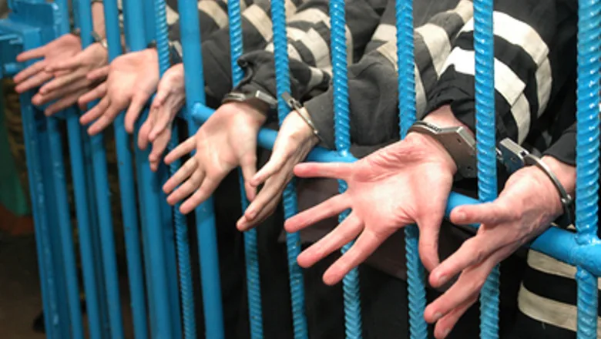
Статья 26. Права лиц, задержанных, заключенных под стражу, отбывающих наказание в виде ограничения свободы, ареста, лишения свободы либо административного ареста, на получение медицинской помощи
Клиническая апробация, испытание лекарственных препаратов, специализированных продуктов лечебного питания, медицинских изделий и дезинфекционных средств с привлечением в качестве объекта для этих целей лиц, задержанных, заключенных под стражу, отбывающих наказание в виде ограничения свободы, ареста, лишения свободы либо административного ареста, не допускаются

Slide 30

Этические комитеты
В Хельсинской декларации впервые в международной практике было зафиксировано понятие «комитет по этике»
Перед началом исследования протокол должен быть направлен для рассмотрения, комментирования, выработки рекомендаций и одобрения в соответствующий комитет по этике
Комитет должен быть прозрачен в своей деятельности, независим от исследователя, спонсора и любого иного неуместного влияния
У комитета должно быть право осуществлять мониторинг текущих исследований
Никакие поправки к протоколу не могут быть внедрены без рассмотрения и одобрения комитета
После окончания исследования исследователи должны представить в комитет финальный отчет, содержащий резюме результатов и выводов исследования

Slide 31
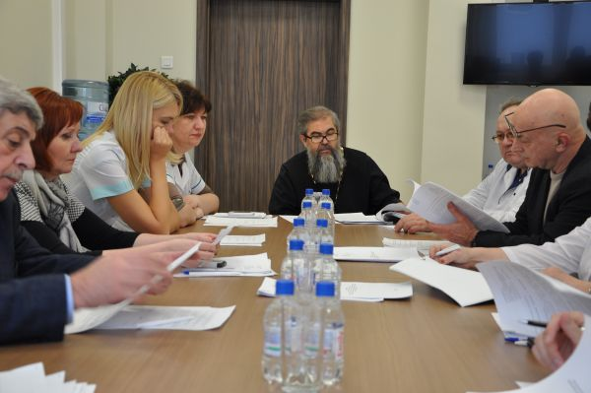
Цель и функции этических комитетов
Этические комитеты являются механизмом этического контроля за проведением медико-биологических исследований на людях
Цель - защита прав и интересов участников клинических исследований
Функции:
1) рассмотрение и согласование протоколов клинических исследований
2) вынесение заключения об этической обоснованности либо об этической необоснованности возможности применения соответствующих методов профилактики, диагностики, лечения и реабилитации

Slide 32

Этические комитеты
Принципы деятельности:
Независимость
Междисциплинарность
Компетентность
Открытость
Плюрализм
Объективность
Конфиденциальность
Уровни действия:
Национальный
Региональный
Локальный

Slide 33

Состав этического комитета
Должен состоять из лиц, имеющих медицинское
образование и не имеющих его, обладающих квалификацией и опытом, достаточными для того, чтобы правильно оценить научную и этическую стороны предполагаемого исследования
Рекомендации по составу ЭК:
ЭК должен состоять по крайней мере из пяти членов
Один член ЭК по роду своей деятельности не должен иметь отношения к научной сфере
Все члены ЭК должны быть независимы от исследователя и спонсора
По крайней мере один член ЭК должен быть независим от исследовательского центра

Slide 34

Стандарт GCP («Good Clinical Practice», Надлежащая клиническая практика)
Международный этический и научный стандарт планирования и проведения исследований с участием человека в качестве субъекта, а также документального оформления и представления результатов таких исследований
Соблюдение стандарта GCP служит для общества гарантией того, что права, безопасность и благополучие субъектов исследования защищены, согласуются с принципами, заложенными Хельсинкской декларацией ВМА, и что данные клинического исследования достоверны
В России в 2005 году был утвержден Национальный стандарт РФ ГОСТ Р 52379-2005 (Надлежащая клиническая практика)

Slide 35

Особенности проведения клинических исследований ЛС
Контролируемое (сравнительное) исследование, в котором исследуемое лекарственное средство, эффективность и безопасность которого до конца еще не изучены, сравнивают с препаратом, эффективность и безопасность которого хорошо известны (препарат сравнения/плацебо)
Рандомизация – процесс распределения субъектов исследования по группам лечения или контроля случайным образом, позволяющий свести к минимуму субъективность
Слепой метод – это метод, при применении которого одной или нескольким участвующим в клиническом исследовании сторонам неизвестно, какое ЛС назначено субъекту исследования
Плацебо - это неактивное вещество (таблетка, жидкость, порошок), которое не имеет лечебного эффекта, используется для оценки эффективности ЛС

Slide 36

Вопрос 2.
Моральные проблемы медицинских вмешательств в геном человека

Slide 37
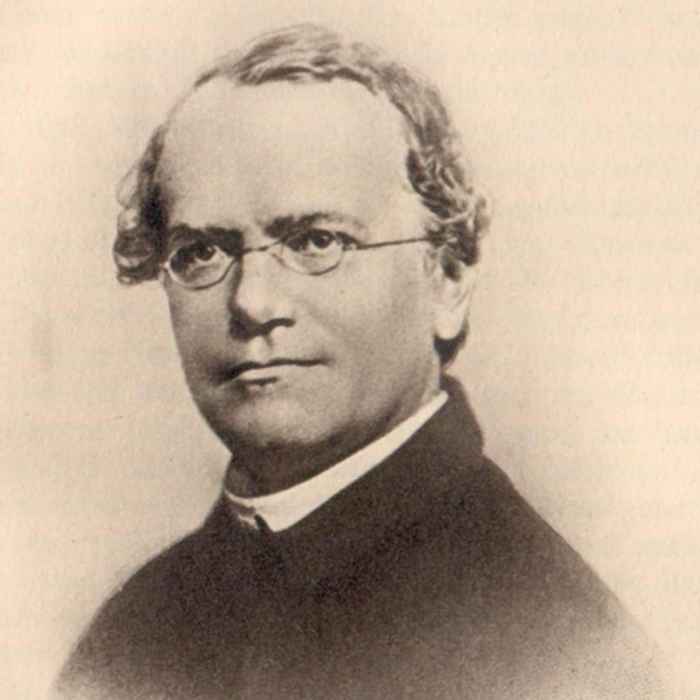
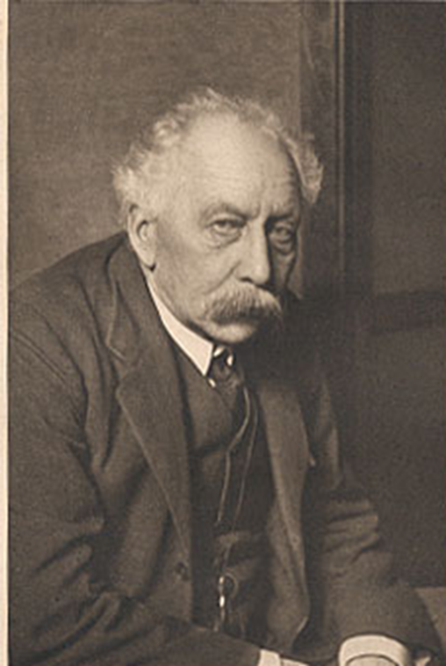
Из истории генетики
Грегор Иоганн Мендель (1822-1884 г.г.)
Уильям Бэтсон
(1861-1926 г.г.)
Открытие им закономерностей наследования моногенных признаков (Законы Менделя) стало первым шагом на пути к современной генетике
Один из основателей генетики, автор термина «генетика» (1907)

Slide 38
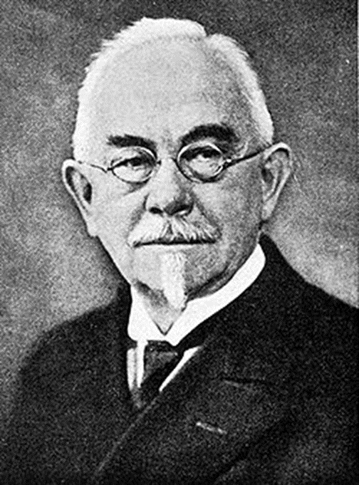
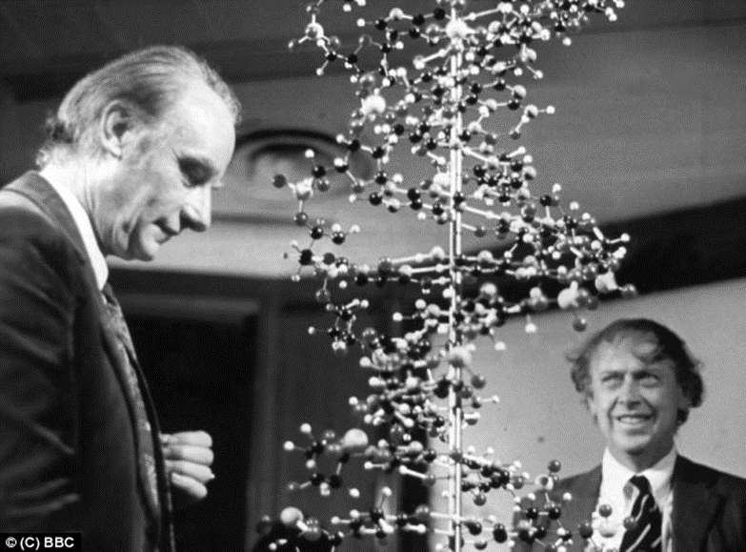
Из истории генетики
Вильгельм Людвиг Иогансен
(1857 -1927 г.г.)
Джеймс Д.Уо́тсон (1928 г.р.)
Фрэнсис Крик
(1916-2004 г.г.)
В 1909 году в работе «Элементы точного учения наследственности» ввёл термины: «ген», «генотип» и «фенотип»
Лауреаты Нобелевской премии по физиологии и медицине 1962 года — совместно с Морисом Х. Ф. Уилкинсом за открытие структуры молекулы ДНК (1953г.)

Slide 39

Проект «Геном человека» 1990–2003 г.г.
международный научно-исследовательский проект, главной целью которого было определить последовательность нуклеотидов, которые составляют ДНК, и идентифицировать 20—25 тыс. генов в человеческом геноме
99 % генома секвенировано с точностью 99,99 %
В результате исполнения проекта был создан открытый банк генокода
2008 - стартовал международный проект по расшифровке геномов 1000 человек

Slide 40

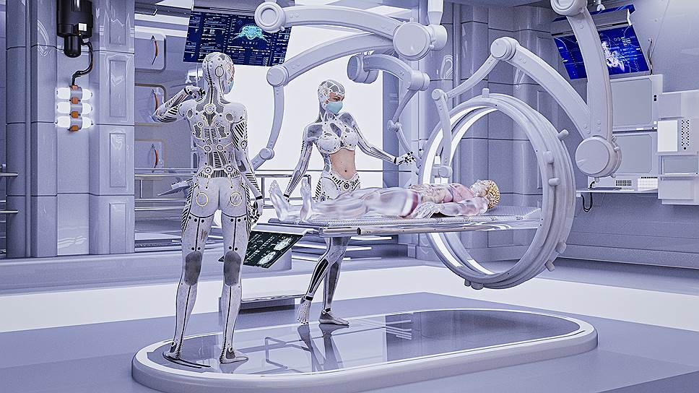
Специфика моральных проблем
Специфика моральных проблем вмешательств в геном человека предопределена специфичностью самих вмешательств в геном человека:
Вмешательства в геном отдельного человека могут иметь последствия для его потомков, будущих поколений
Вмешательства в геном человека могут иметь не только положительные, но и негативные последствия, к тому же пролонгированные
Вмешательства в геном человека дают возможность управлять человеком
Обсуждение моральных проблем вмешательств в геном человека носит зачастую футурологический характер

Slide 41

Точки зрения на вмешательства в геном человека
Либеральная
Консервативная
Выступает за активное применение вмешательств в геном человека
Выступает за прогресс науки и свободу исследователя
Считает, что вмешательства в геном человека улучшат качество жизни и позволят победить наследственные заболевания
Выступает за осторожное применение вмешательств в геном человека
Считает, что необходимо больше внимания уделять нравственному совершенствованию человека
Считает, что вмешательства в геном человека могут иметь негативные последствия и изменить эволюцию

Slide 42


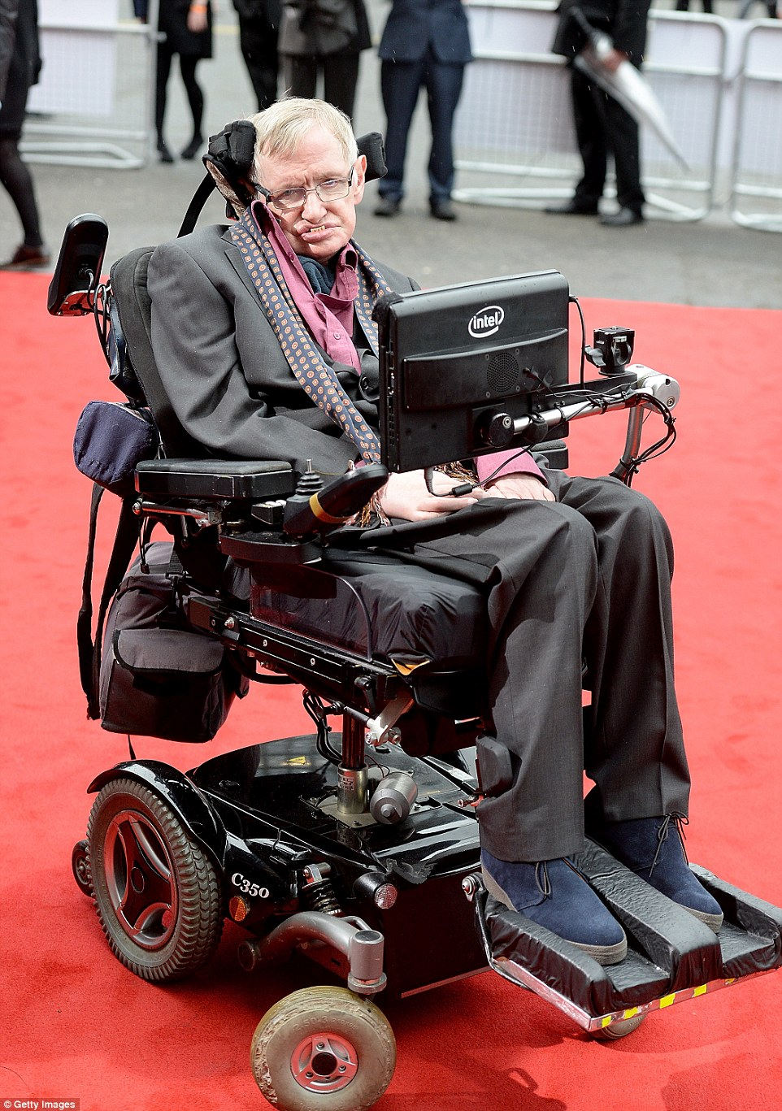
Уровни моральных проблем
Уровень интересов индивида и семьи:
Моральные проблемы, связанные с реализацией принципа уважения автономии личности (информирование, получение согласия на медицинское вмешательство, конфиденциальность)
Моральные проблемы, связанные с конфликтом интересов личности и интересов третьих лиц
Уровень интересов общества:
Моральные проблемы, связанные с использованием информации в немедицинских целях и генетической дискриминацией
Моральные проблемы, связанные с идеями евгеники
Моральные проблемы, связанные с доступностью генетических технологией
Уровень общефилософского понимания природы человека:
Моральные проблемы, связанные с преувеличением степени влияния генетических факторов на человека и его поведение

Slide 43


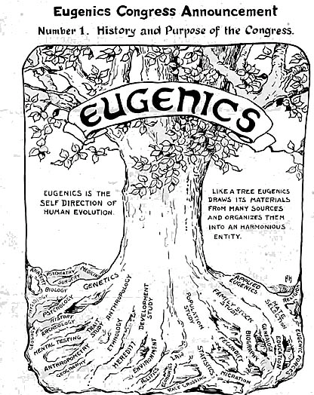
Евгеника
Термин "евгеника" предложен в 1883 г. Френсисом Гальтоном, кузеном Ч. Дарвина. По Гальтону, евгеника призвана разрабатывать методы социального контроля, которые "могут исправить или улучшить расовые качества будущих поколений, как физические, так и интеллектуальные"
В первой половине XX века, когда евгеника была особенно влиятельным научным и политическим движением, видные его представители выступали в роли консультантов при правительствах многих стран по вопросам аборта, стерилизации, психиатрической помощи, образования, эмиграции и т.д.

Slide 44
Конвенция «О правах человека и биомедицине», Совет Европы 1996г.
Любая форма дискриминации в отношении лица по признаку его генетического наследия запрещается.
Прогностические тесты на наличие генетического заболевания или на наличие генетической предрасположенности к тому или иному заболеванию могут проводиться только в медицинских целях или в целях медицинской науки и при условии надлежащей консультации специалиста - генетика.
Вмешательство в геном человека, направленное на его модификацию, может быть осуществлено лишь в профилактических, диагностических или терапевтических целях и только при условии, что оно не направлено на изменение генома наследников данного человека.
Не допускается использование вспомогательный медицинских технологий деторождения в целях выбора пола будущего ребенка, за исключением случаев, когда это делается с тем, чтобы предотвратить наследование будущим ребенком заболевания, связанного с полом.

Slide 45

«Всеобщая декларация о геноме человека и о правах человека», ЮНЕСКО, 1997г.
Геном человека лежит в основе изначальной общности всех представителей человеческого рода, а также признания их неотъемлемого достоинства и разнообразия.
Геном человека знаменует собой достояние человечества.
Каждый человек имеет право на уважение его достоинства и его прав, вне зависимости от его генетических характеристик.
Такое достоинство непреложно означает, что личность человека не может сводиться к его генетическим характеристикам, и требует уважения его уникальности и неповторимости.

Slide 46

«Этические принципы медицинской генетики», ВОЗ, 1997г.
Справедливое распределение общественных ресурсов, выделенных для генетической службы, в пользу наиболее нуждающихся в них
Добровольность участия людей во всех медико-генетических процедурах, включая тестирование и лечение
Исключение какого-либо принуждения со стороны государства, общества, врачей
Предупреждение основанной на генетической информации дискриминации при трудоустройстве, страховании или обучении
Совместная работа с представителями других профессий по оказанию всех видов медицинской и социальной помощи больным, страдающим наследственными заболеваниями, и их семьям
Использование понятного, доступного языка при общении с больным
Регулярное обеспечение больных необходимой помощью или поддерживающим лечением

Slide 47

Медицинская генетика
изучает роль наследственности в патологии человека, закономерности передачи от поколения к поколению наследственных болезней, разрабатывает методы диагностики, лечения и профилактики наследственной патологии, включая болезни с наследственной предрасположенностью
Медицинская генетика
Генетическая диагностика
Генная терапия

Slide 48
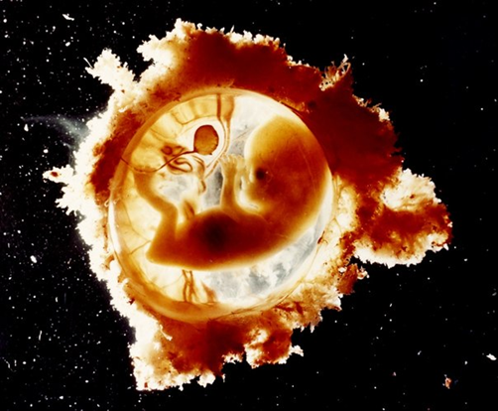

Генетическая диагностика
Применяется на различных этапах жизни человека и позволяет выявить наличие заболеваний, вызванных генетической патологией, или предрасположенность к ряду заболеваний
Проводится в соответствии на основе добровольного информированного согласия и с соблюдением конфиденциальности
Существует разрыв между успехами диагностики наследственных болезней и способностью их лечить

Slide 49


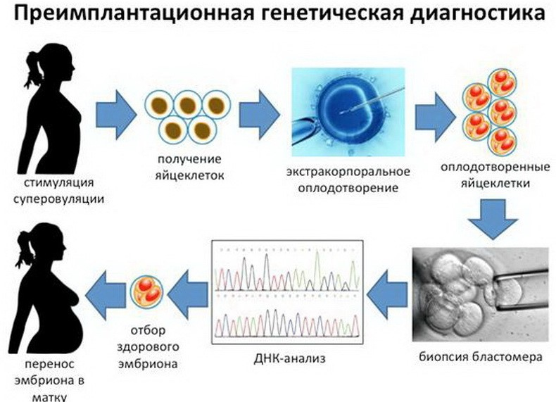
Генетическая диагностика
Преимплантационная генетическая диагностика - диагностика генетических заболеваний у эмбриона человека применяется при экстракорпоральном оплодотворении перед имплантацией в матку
Преимплантационная генетическая диагностика связана с проблемой «лишних эмбрионов» при ЭКО
Существует опасность, что преимплантационная генетическая диагностика может использоваться в евгенических целях или с целью выбора пола ребенка

Slide 50
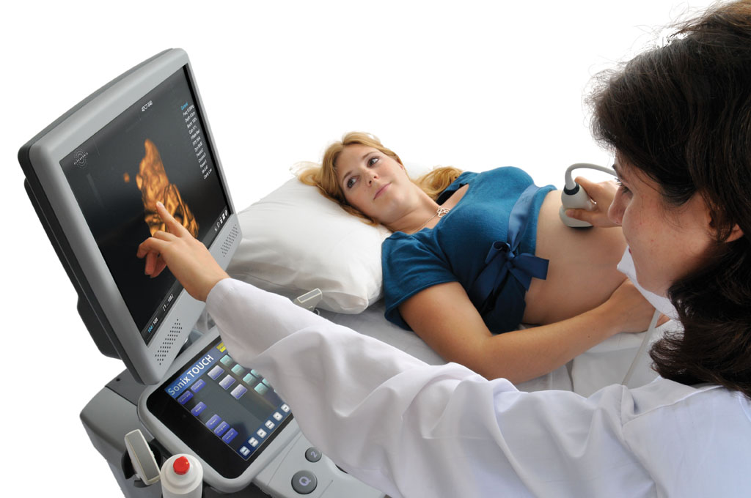
Генетическая диагностика
Пренатальная диагностика - это генетическая диагностика на этапе внутриутробного развития плода с целью выявления имеющейся генетической патологии или генетической предрасположенности к возникновению в будущем заболеваний, значительно изменяющих качество жизни человека
Пренатальная диагностика неизбежно влечет за собой обсуждение вопроса о целесообразности продолжения беременности в случае выявления патологии
Инвазивные методы пренатальной диагностики могут представлять угрозу для сохранения беременности
Существует опасность, что пренатальная диагностика может использоваться в евгенических целях

Slide 51
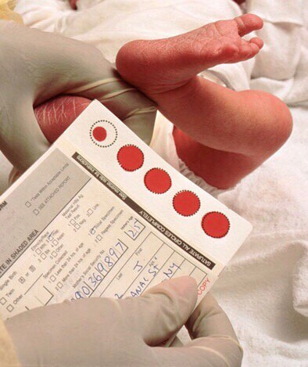
Генетический скрининг
Генетический скрининг — основной метод обследования популяции для определения лиц с повышенной предрасположенностью или риском генетической патологии
Цель популяционного скрининга — изучить всех участников определенной популяции, независимо от семейного анамнеза
Существует опасность получения ложноположительных и ложноотрицательных результатов тестирования
В настоящее время проводится неонатальный скрининг – это генетический скрининг среди новорожденных с целью раннего выявления генетических заболеваний (фенилкетонурию, муковисцидоз и другие)

Slide 52

Индивидуальная генетическая диагностика
Генетическая диагностика человека на различных этапах его жизни применяется с целью выявления (предрасположенности) наследственных заболеваний
ДНК – диагностика проводится по медицинским показаниям, а также по желанию человека
Выявление предрасположенности к развитию того или иного заболевания позволяет принять соответствующие профилактические меры
При генетической диагностике взрослого человека возникает проблема использования полученной генетической информации
Возникает проблема коммерциализации ДНК – диагностики человека

Slide 53

Генетическая паспортизация
Опасность использования информации в немедицинских целях
Опасность социальной дискриминации и стигматизации человека

Slide 54

Генная терапия
Генная терапия – совокупность методов, направленных на внесение изменений в генетический аппарат человека в целях лечения заболеваний
Целью генной терапии является «исправление» деятельности генов, которые вызывают или способствуют развитию конкретных заболеваний или патологических состояний
Генная терапия предполагает замену «дефектного» гена «здоровым» геном
Изменения вносятся в соматические клетки человека
Запрещено внесение изменений в геном потомков

Slide 55
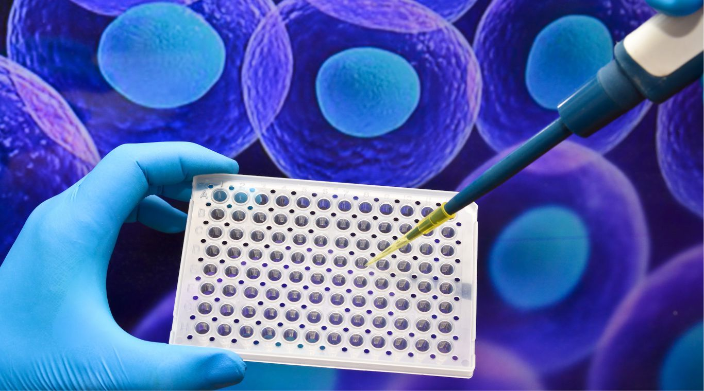
Стволовые клетки
Стволовые клетки - недифференцированные (незрелые) клетки, имеющиеся во всех многоклеточных организмах, которые способны развиваться в специализированные, которые формируют различные ткани и органы.
Использование эмбрионов для получения стволовых клеток сопряжено с этическими проблемами
Разработан метод получения стволовых клеток человека из неэмбриональных, удалось с помощью генетических манипуляций "перепрограммировать" клетки, которые уже "получили" определенную специализацию в организме

Slide 56
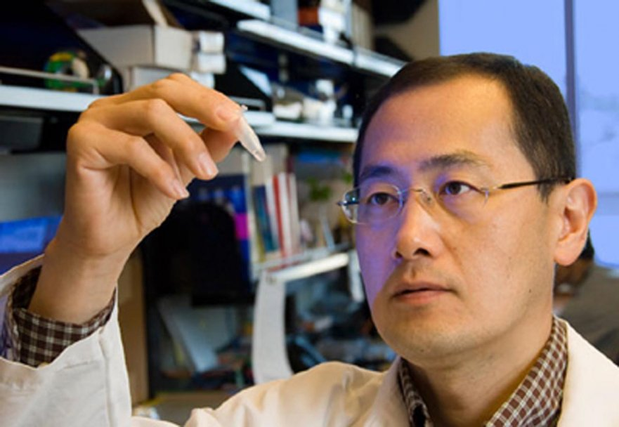
Нобелевская премия по медицине за 2012 год присуждена японскому ученому Синье Яманаке за работы по стволовым клеткам

Slide 57
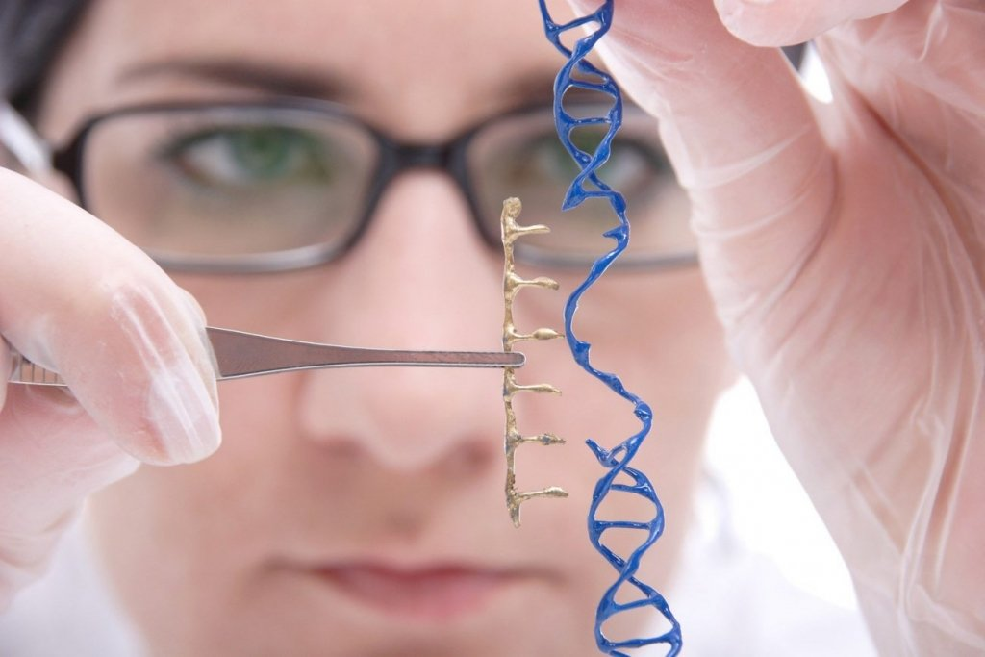
Генная терапия
Соматическая генная терапия
Фетальная генная терапия
Вмешательство в генетический аппарат человека, в результате которого приобретенные свойства проявляются на клеточном уровне и не передаются по наследству
Этот вид терапии разрешен во всех странах мира
Вмешательство в генетический аппарат эмбриона на различных стадиях его развития
Этот вид генной терапии находится в настоящее время на стадии научных исследований и разработок
Генная терапия клеток зародышевой линии запрещена

Slide 58
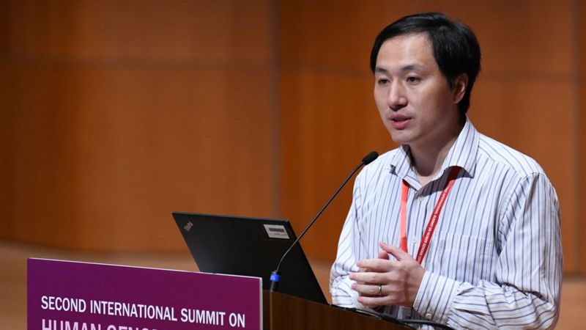
Дети с измененной ДНК
Китайский исследователь Хэ Цзянькуй в ноябре 2018г. рассказал, что отредактировал геномы человеческих эмбрионов перед процедурой искусственного оплодотворения, в результате чего на свет появились двое детей с измененным ДНК - девочки-двойняшки Лулу и Нана
Три месяца спустя власти КНР официально подтвердили заявления Хэ Цзянькуя, обязали остановить исследования и обвинили ученого в нарушении нескольких государственных законов
Коллеги Хэ Цзянькуя во всем мире крайне негативно отнеслись к заявлению генетика: «Если мы можем что-то сделать, это не значит, что мы должны. Технология CRISPR имеет огромный потенциал, но CRISPR-дети из Китая подрывают доверие к науке и человеческую жизнь»
30 декабря 2019 года Суд города Шэньчжэнь на юге Китая приговорил ученого Хэ Цзянькуя к трем годам тюрьмы и штрафу в 3 млн юаней (около $430 тыс.), он осужден за модификацию генома эмбрионов человека

Slide 59

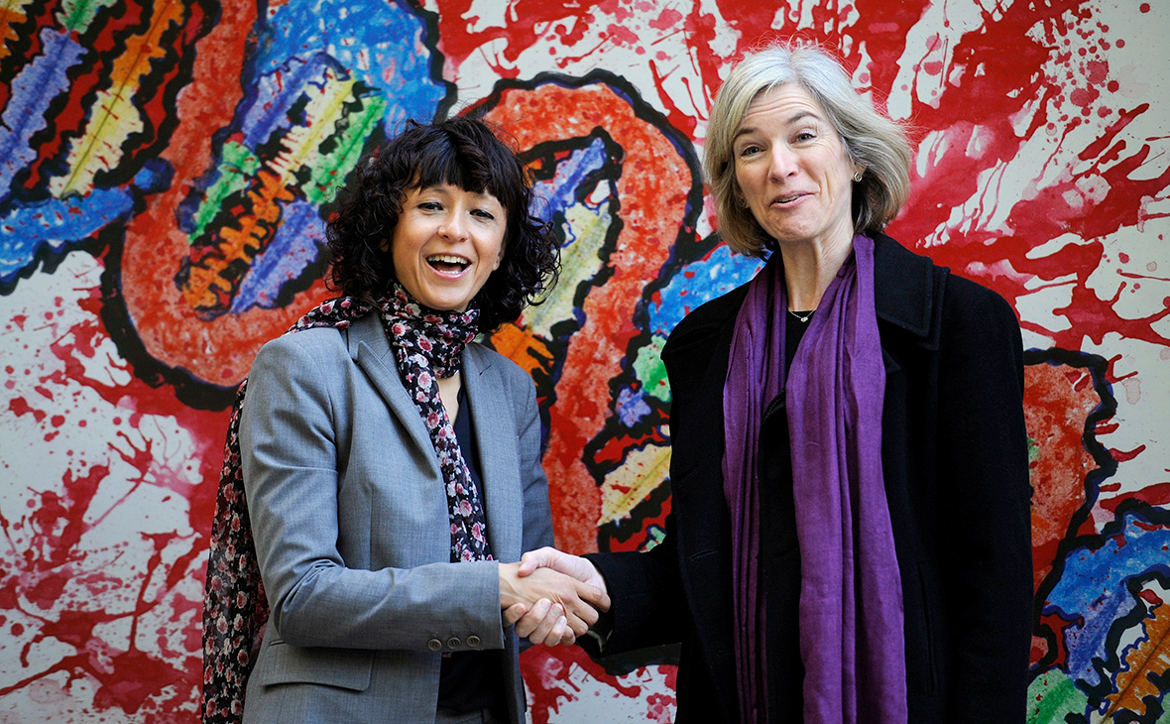
Генетические ножницы CRISPR/Cas9
Нобелевскую премию по химии 2020 года присудили за развитие метода редактирование генома CRISPR/Cas9
В 2020 году премию получат американка Дженнифер Дудна и француженка Эмманюэль Шарпантье за создание «генетических ножниц», то есть «инструмента перезаписи кода жизни»

Slide 60
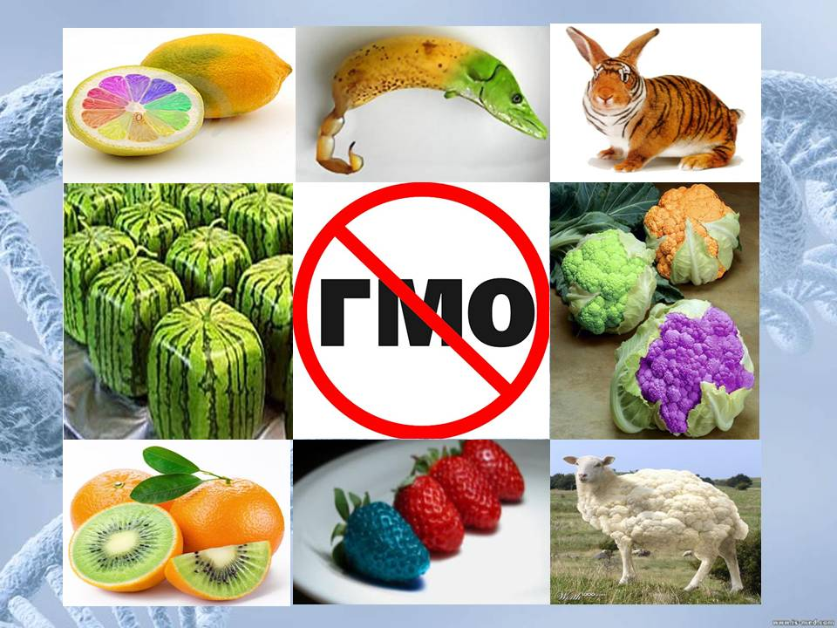

Генная инженерия
Генная инженерия является направлением современной науки, в котором разрабатываются технологии кардинального изменения и конструирования генетического аппарата человека и других живых организмов
Проблема эффективности и безопасности генной инженерии

Slide 61

Клонирование
Клонирование (англ. cloning от греч.κλων — «веточка, побег, отпрыск») — точное воспроизведение какого-либо объекта любое требуемое количество раз
Объекты, полученные в результате клонирования называются клоном

Slide 62
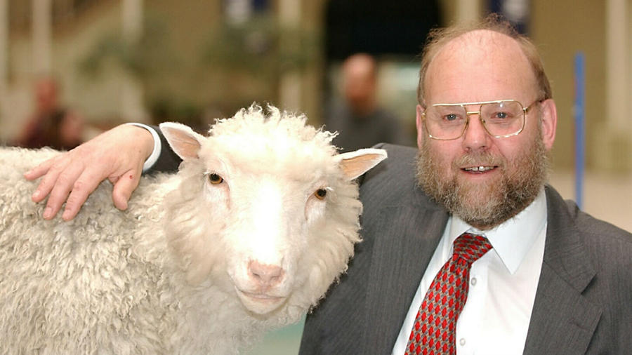
Клонирование овечки Долли в 1997г.

Slide 63
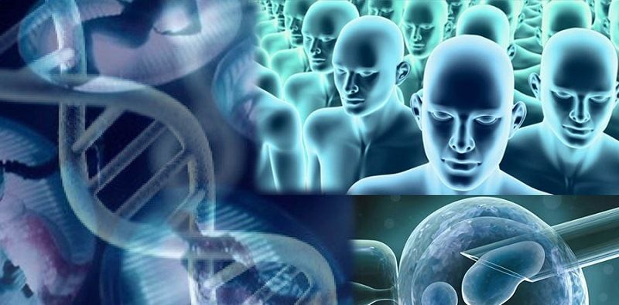
Запрет клонирования человека
Дополнительный протокол о запрете клонирования человека к Конвенции Совета Европы о правах человека в биомедицине
Федеральный закон РФ «О временном запрете на клонирование человека», 2002 г.

Slide 64
Спасибо за внимание!

